Slide 1

Présentation du projet Hermès
Une IA innovante pour détecter et prévenir la dépression via l’analyse émotionnelle sur le réseau social ATLAS
par Désiré Junior Nyemeck et Christian Kontchou

Slide 2

Problématique & Objectifs
Problème
Problématique
Augmentation massive des cas de dépression silencieuse
Identifier signaux émotionnels faibles via IA
Objectifs
Détection et prévention des épisodes dépressifs
Intelligence artificielle au service de la santé mentale …

Slide 3

Objectifs spécifiques du projet
Détection émotionnelle
Suivi temporel
Analyser publications écrites en automatique
Évolution émotionnelle des utilisateurs
Actions préventives
Public cible
Proposer alertes personnalisées
Adolescents, jeunes adultes, communautés à risque

Slide 4

Approche Technologique
L’association d’algorithmes pour optimiser la détection émotionnelle.

Slide 5



Modèle d’apprentissage hybride
Non supervisé
2
Extraction de patterns émotionnels inconnus
Apprentissage supervisé
1
Annotation manuelle pour guider le modèle
Renforcement
3
Adaptation continue optimale

Slide 6
Modèles d’IA utilisés
EmoBERTa
CNN
Analyse fine des émotions textuelles
Classification et détection de motifs émotionnels

Slide 7


Outils techniques
Python
MySQL
Power BI
Modélisation IA
Stockage données émotionnelles
Visualisation des données
R
Analyse Statistique et traitement des données

Slide 8
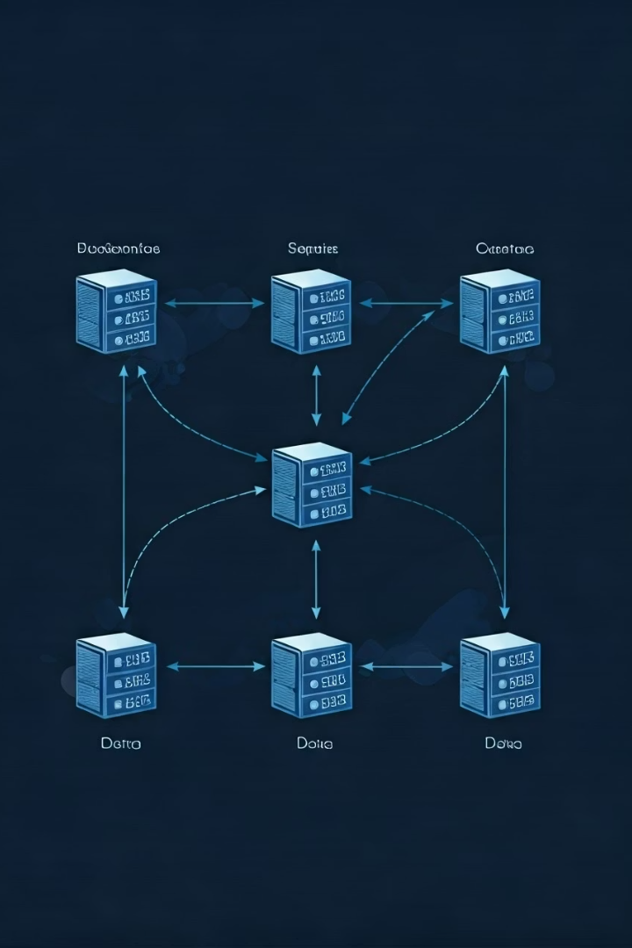
Architecture du système
Architecture modulaire et évolutive, microservices intégrés

Slide 9

Avantages de l’approche microservices
Flexibilité
Scalabilité
Modules indépendants et adaptables
Montée en charge simplifiée
Maintenance
Déploiements ciblés sans interruption

Slide 10
Conclusion & perspectives
Impact attendu
Objectifs futurs
Collaboration
Réduction des dépressions par détection précoce
Intégration à d’autres réseaux sociaux
Partenariats en santé mentale et recherche IA

